Slide 1
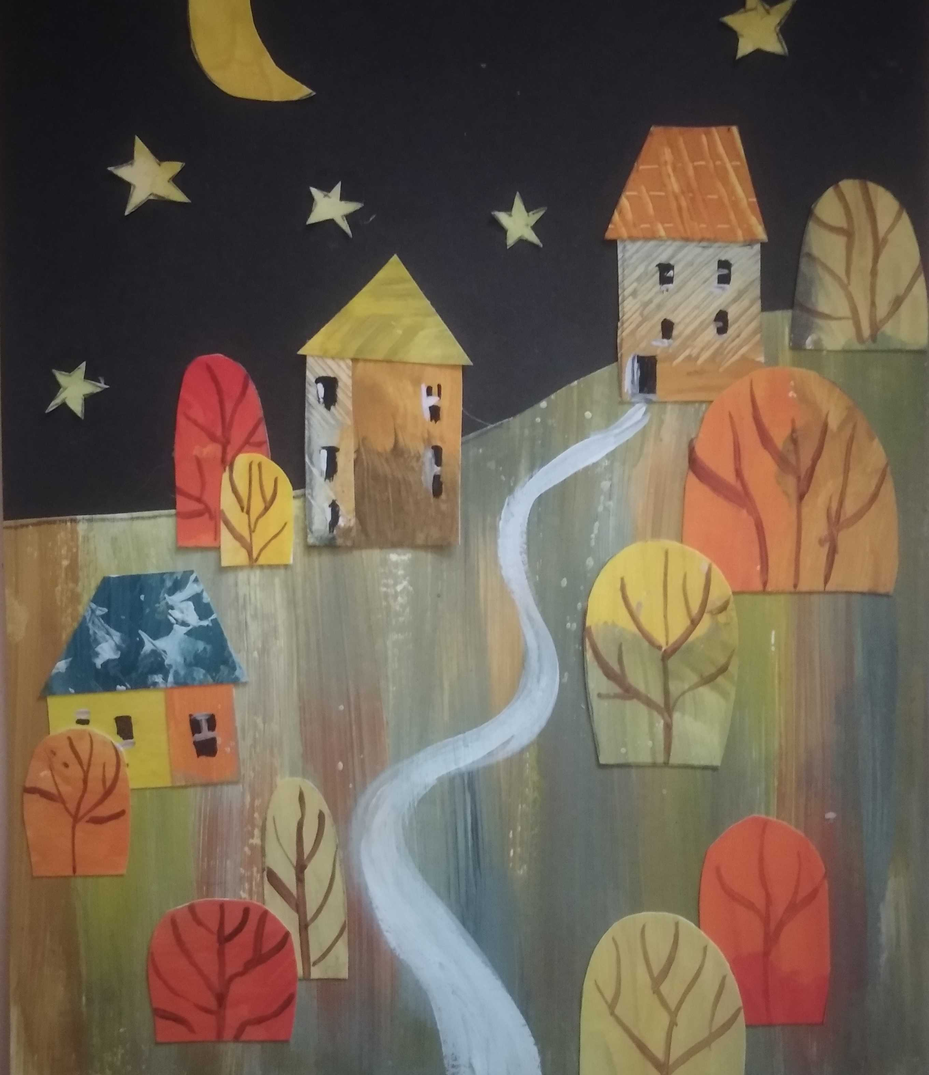
Мастер-класс "Звёздная ночь" Преподаватель МБУдо "Сдхш имени в.м.Кирриллова" Алексеева Н.В.
В технике аппликация
с использованием авторской цветной бумаги

Slide 2
Цели мастер-класса - Знакомство с понятием аппликация, с различными видами аппликации (плоской и объемной); - Развитие познавательной активности, творческой фантазии, художественного вкуса; - Воспитание эстетического отношения к действительности.
Формировать простые приемы работы в технике плоскостной и объемной аппликации, учить составлять композицию из элементов и цветовых сочетаний. Совершенствовать навыки в работе с клеем, ножницами, калькой, цветной бумагой, применяя различные техники работы. Развивать такие качества как усидчивость, внимательность, аккуратность при выполнении работы. Воспитывать интерес к созданию аппликации, уважение к творческому наследию.

Slide 3
Материалы :
Гуашь,
Кисти (синтетика и щетина),
Палитра, баночка для воды,
2 листа формата А4,
Черный картон,
Ножницы, зубочистка, клей-карандаш.

Slide 4
Первый этап: Подготовка авторской цветной бумаги.
Для создания авторской цветной бумаги нам понадобиться два листа формат А4 кисти и гуашь, палитра для смешения оттенков. Используем теплые осенние цвета для выкраски бумаги, при помощи щетинной кисти и зубочистки придаем фактуру. Ждем полного высыхания цветной бумаги.

Slide 5
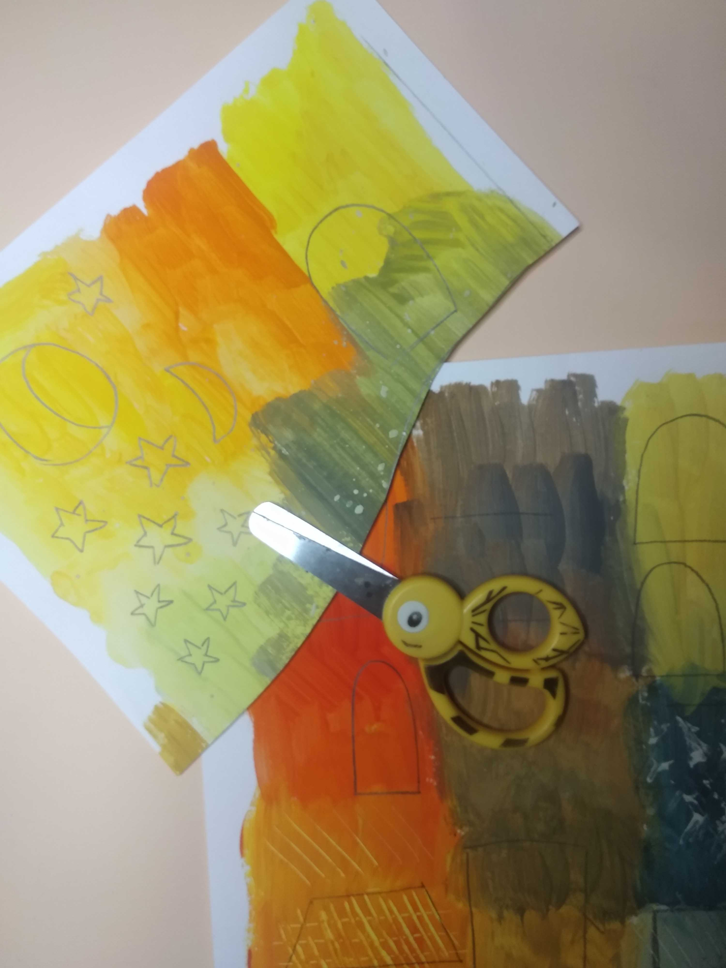
Второй этап: Намечаем контуры домов, кустов, деревьев, звезд, месяца.

Slide 6
Третий этап: Составление копозиции.
Одной из главных задач этой работы является составление композиции.

Slide 7
Распределение объектов, их передвижение, поиск композиции. Только после нахождение места каждого обьекта переходим к фиксации.
Приклееваем части.
Дополняем нашу работу прорисовкой окон, дорожки.

Slide 8
Работа над аппликацией "звЁздная ночь" завершена.

